Slide 1
Unix System Programming
Week 4 : Unix 프로그래밍
Makefile 만들기

Slide 2
이번 실습에서는…
“Hello, World!” in Unix C
GCC를 이용한 컴파일 방법
상용 CC를 이용한 컴파일 방법
컴파일 자동화 도구 Make
컴파일 자동화의 필요성
Make에 필요한 makefile

Slide 3
컴파일 하기
cc hello.c
실행 파일은 a.out으로 출력 (권한은 755)
cc hello.c –o hello.out
실행 파일은 hello.out으로 출력 (권한은 755)
Linux 계열에선 cc 대신 gcc를 이용해도 됨
사용법은 동일
AIX에선 상용 컴파일러 사용(cc만 가능)

Slide 4
컴파일 하기
cc hello.c –O(옵션)
-O0 ~ -O3 : 최적화 수준 설정
-Ofast : 실행 속도 위주로 최적화
cc hello.c –c
컴파일만 진행 (실행 파일을 만들지 않음)
결과물(목적 코드, 모듈)은 hello.o 파일로 출력
cc hello.c –S
어셈블리 코드로 생성
결과물은 hello.s 파일로 출력

Slide 5
컴파일 하기
Option
-c : compile only(linking 안함)
-g : debug
-help : help
-Ipathname : 헤더파일의 경로 지정
-llibrary : lib 추가
-Ldirectory : lib 경로 지정
-w :경고 무시
-static :static linking(default : dynamic)
자세한 매뉴얼
http://gcc.gnu.org/onlinedocs/

Slide 6
컴파일 하기
Files
a.out : default output file by compile
file.a : archive file
file.c : C source file
file.c |.cc|.cpp : C++ source file
file.i : 전처리 후 C source file
file.o : object file
file.s : assembler source file

Slide 7
컴파일 하기
Example
gcc --help
gcc hello.c
gcc –o hello hello.c
gcc –c hello1.c hello2.c
gcc –o hello hello.c hello1.o hello2.o libtest.a
gcc –g hello.c
gcc –I../home/in –L../home/lib hello.c –ltest
gcc –static hello.c

Slide 8
Make?
Unix 계열에서 많이 사용하는 빌드 자동화 도구
매니페스트 파일을 이용하여 과정을 자동화
Manifest, 특정한 목적 및 절차를 표현하는 명세서
비슷한 도구
CMake
Java : Ant
IDE : Visual Studio, Eclipse, …

Slide 9
Make 사용법
make (목표 이름) –f (매니페스트 파일)
목표 이름 : 자동화할 목표를 지정
생략 시 최초에 서술된 목표로 지정
매니페스트 파일 : 목표가 명세 된 파일을 지정
생략 시 ‘Makefile’로 지정 (GNU Make)
디렉터리 지정 (GNU Make 전용) : -C (디렉터리)
예) make all –C hello
시뮬레이션(touch만 실행) : -t
새로 make를 실행한 것처럼 처리

Slide 10
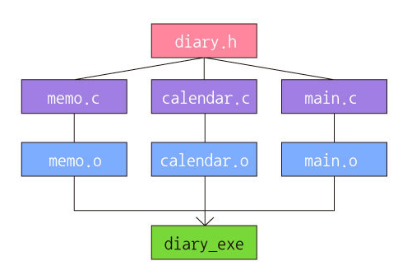
예제
diary_exe 파일 만들기

Slide 11
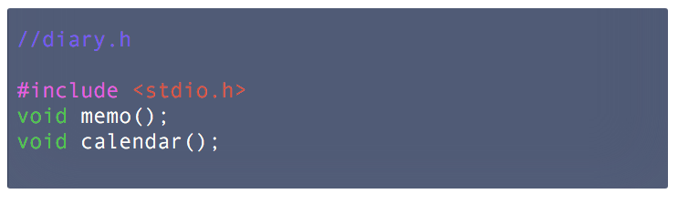
diary.h
diary.h 헤더파일
vi diary.h

Slide 12
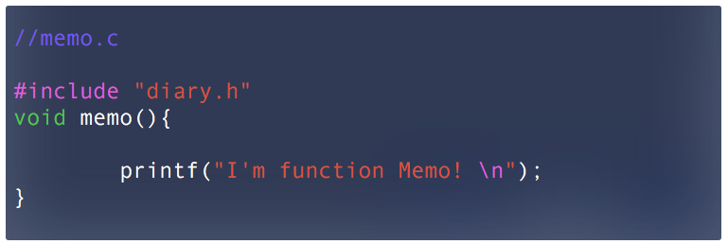
memo.c
C 파일 만들기
vi memo.c

Slide 13
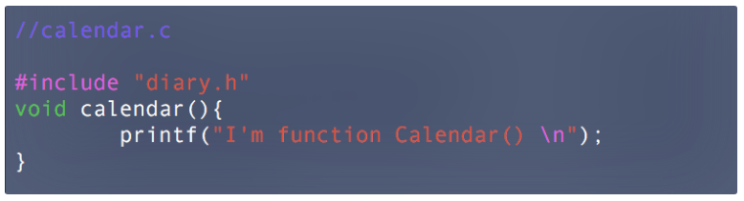
calendar.c
C 파일 만들기
vi calendar.c

Slide 14
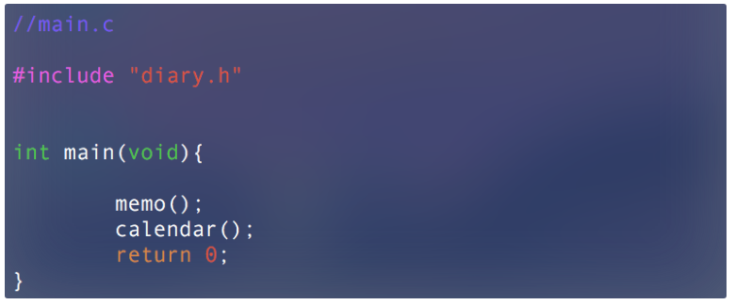
main.c
C 파일 만들기
vi main.c

Slide 15

생성된 파일 확인하기
ls 명령어를 사용해 파일이 제대로 생성되었는지 확인

Slide 16
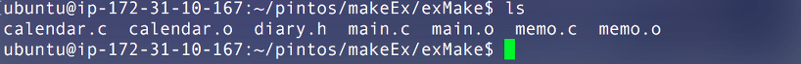
예제 – make 없이 컴파일해보기
C 파일에서 Object 파일 생성하기
gcc –c –o memo.o memo.c
gcc –c –o calendar.o calendar.c
gcc –c –o main.o main.c
-c : Object 파일을 생성하는 옵션
-o : 생성될 파일 이름을 지정하는 옵션 (지정하지 않을 시 파일 이름이 a.out이 됨)
ls 명령어로 object 파일이 제대로 생성되었는지 확인

Slide 17
예제 – make 없이 컴파일해보기
생성된 Object 파일을 묶어 컴파일을 통해 diary_exe 실행파일 생성하기
gcc –o diary_exe main.o memo.o calendar.o
ls 명령어를 통해 확인

Slide 18
예제 – make 없이 컴파일해보기
diary_exe 파일 실행시켜보기
./diary_exe

Slide 19
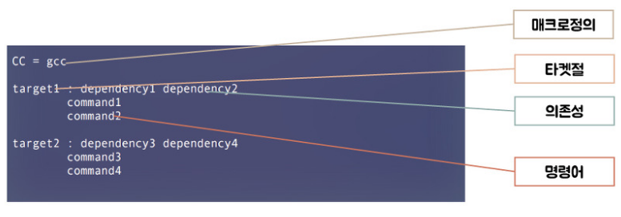
예제 – make를 이용한 컴파일
Makefile의 구조
목적파일(Target) : 명령어가 수행되어 나온 결과를 저장할 파일
의존성(Dependency) : 목적파일을 만들기 위해 필요한 재료
명령어(Command) : 실행되어야 할 명령어들
매크로 (Macro) : 코드를 단순화시키기 위한 방법

Slide 20

예제 – make를 이용한 컴파일
Makefile의 작성규칙
파일도 선행조건에 포함
반드시 Tab으로 구분
(Space 공백은 오류 발생)

Slide 21

매니페스트 형식
옵션이 없으면 자동으로 ‘all‘로 실행
반드시 Tab으로 구분

Slide 22
Makefile lines
dependency line
target : [prerequisites]
command line
“tab” [@] command
macro definition
name = string
include statement
include file - name
comment
# 요건 코멘트임

Slide 23
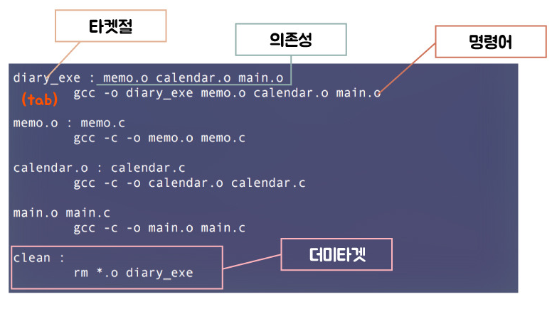
예제 – make를 이용한 컴파일
Makefile 작성
vi Makefile
“ : ” 있어야함

Slide 24
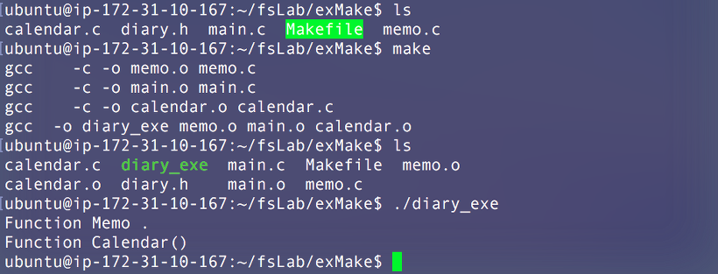
예제 – make를 이용한 컴파일
make 실행
make
./diary_exe

Slide 25
예제 – make를 이용한 컴파일
Makefile 개선하기
매크로를 사용하여 중복되는 파일 이름을 특정 단어로 치환
C언어에서 #define을 하는 것과 비슷한 원리
매크로 작성 규칙
매크로를 참조할 때는 소괄호나 중괄호로 둘러싸 앞에 ‘$’를 붙임
탭으로 시작해서는 안되며 ,:,=,#,”” 등은 매크로 이름에 사용불가
매크로는 반드시 치환될 위치보다 먼저 정의되어야 함

Slide 26
예제 – make를 이용한 컴파일
make의 매크로 사용은 유닉스 변수 사용과 동일
정의 : VAR = arguments (공백으로 구분)
사용 : $(VAR)
매크로 사용으로 컴파일 옵션 지정도 가능
make에서 사용하는, 미리 정의된 매크로 확인
make –p

Slide 27
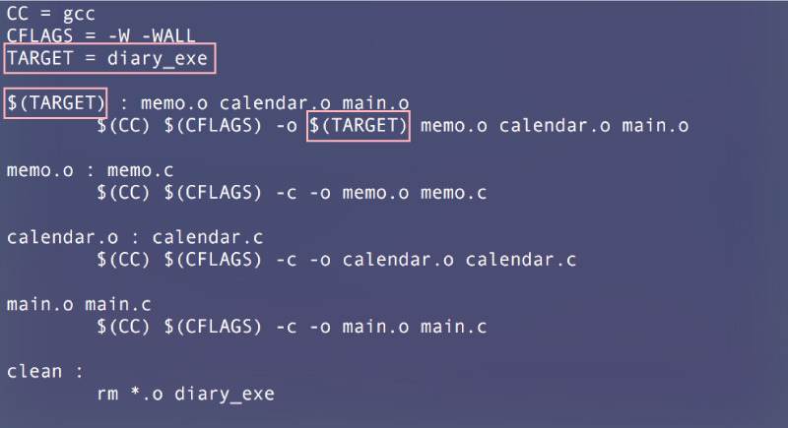
예제 – make를 이용한 컴파일
Makefile 개선하기

Slide 28
예제 – make를 이용한 컴파일
Makefile 개선하기
make clean
vi Makefile // 전 슬라이드의 예제처럼 수정
./diary_exe
이전과 동일한 결과가 나오는지 확인할 것

Slide 29
예제 – make를 이용한 컴파일 2
내부 매크로 사용
내부 매크로 : 미리 정의된 매크로
$* : 확장자가 빠진 본래의 목표 파일
$*.c : 본래 파일의 확장자를 .c로 교체
$@ : 현재의 목표 파일
$? : $@보다 더 최근에 갱신된 파일
$< : $*보다 더 최근에 갱신된 파일
$^ : 현재 타겟의 종속 항목 리스트
모두 괄호를 감쌀 것을 권장
$(*), $(*.c), $(@), $(<), $(?)

Slide 30
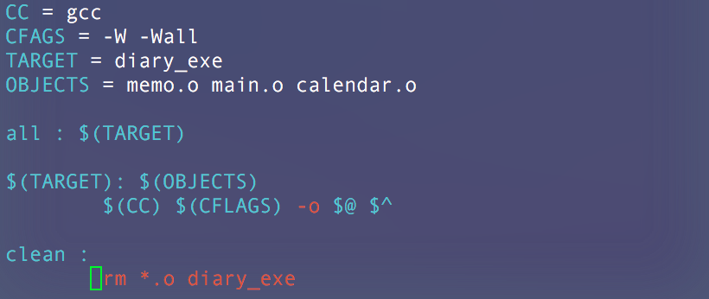
예제 – make를 이용한 컴파일 2
내부 매크로 사용
vi Makefile

Slide 31
예제 – make를 이용한 컴파일
make 실행
make clean
make
./diary_exe

